Slide 1
BÀI 8
LẶP VỚI SỐ LẦN CHƯA BIẾT TRƯỚC
Thời gian 2 tiết
Notes:
1

Slide 2

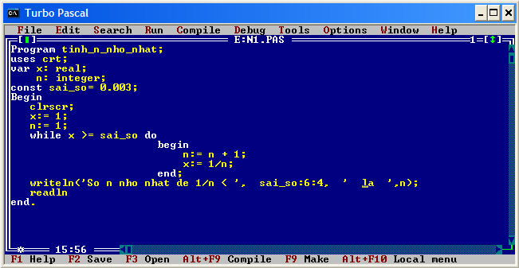
Quan sát chương trình
* Lần lượt thay điều kiện sai_so bằng các giá trị 0.005; 0.002; 0.001, ta nhận các kết quả khác nhau.
Notes:
2

Slide 3
VÍ DỤ 2
Viết chương trình tính tổng T.
S=1 + 2 + 3 + … + n
Cần cộng bao nhiêu số tự nhiên để ta nhận được tổng Tn nhỏ nhất lớn hơn 1000.
Tính tổng S
Notes:
3

Slide 4
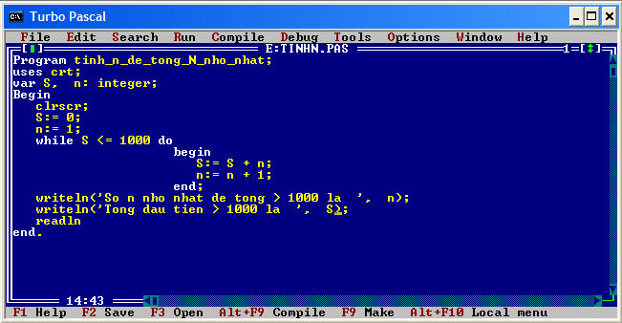
Quan sát chương trình
Notes:
4

Slide 5
VÍ DỤ 3
Viết chương trình tính tổng T.
Yêu cầu:
Viết chương trình theo hai dạng cấu trúc:
for .. do
while .. do
Notes:
5

Slide 6
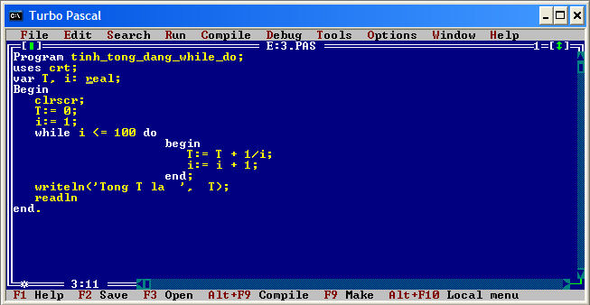
Quan sát chương trình
Notes:
6

Slide 7
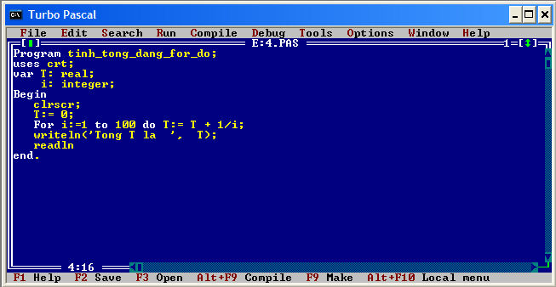
Quan sát chương trình
Notes:
7

Slide 8
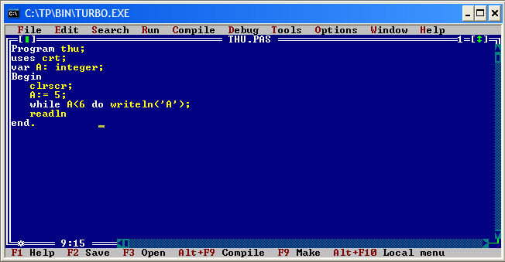
LẶP VÔ HẠN LẦN _ LỖI LẬP TRÌNH CẦN TRÁNH
Quan sát đoạn chương trình sau:
Vòng lặp vô tận
Yêu cầu:
* Hãy cho biết chương trình trên sẽ lặp lại như thế nào?
Notes:
8

Slide 9
GHI NHỚ
Cấu trúc lặp với số lần chưa biết trước.
While <điều kiện> do <câu lệnh >;
2. Khi thực hiện vòng lặp, điều kiện trong câu lệnh phải được thay đổi để sớm hay muộn giá trị của điều kiện được chuyển từ đúng sang sai, thì chương trình sẽ không “rơi” vào “vòng lặp vô tận”
Notes:
9

